Slide 1
2. Gangguan pada otot
Atrofi
adalah gangguan otot karena otot mengecil sehingga kemampuan untuk berkontraksi hilang.
Penyakit polio disebabkan oleh virus poliomelitis. Virus ini menyebabkan kerusakan saraf yang mengkoordinasi otot ke anggota gerak bawah.

Slide 2
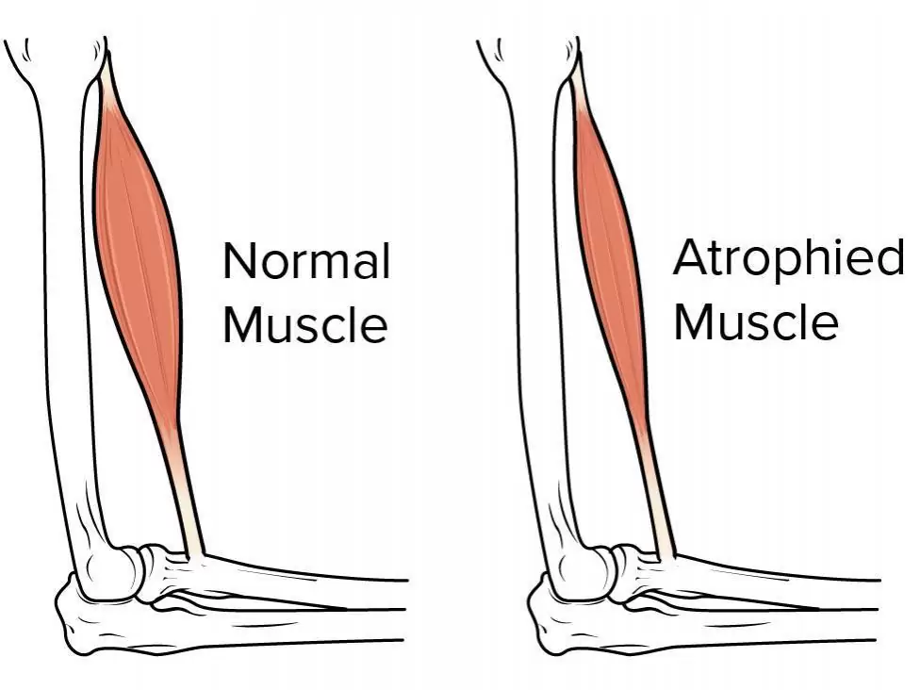
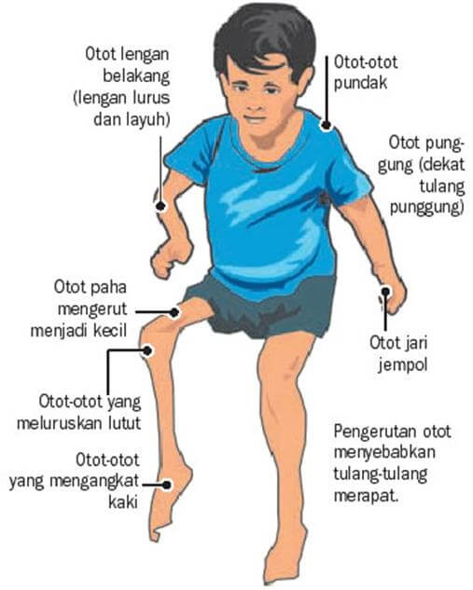

Slide 3
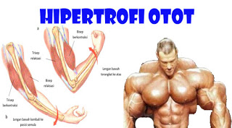
Hipertrofi
adalah keadaan otot menjadi lebih besar dan kuat karena sering dilatih. Hal ini terjadi pada tubuh atlet, misalnya binaragawan, atlet angkat besi, dan atlet sepakbola.

Slide 4
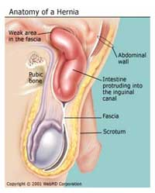
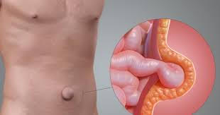
Hernia Abdominalis
adalah sobeknya otot dinding abdominalis sehingga usus memasuki bagian sobekan tersebut.

Slide 5
Tetanus
Merupakan otot mengalami kekejangan secara terus menerus berkontraksi sehingga tidak mampu lagi berkontraksi. Tetanus disebabkan luka yang terinfeksi oleh bakteri Clostridium tetani

Slide 6
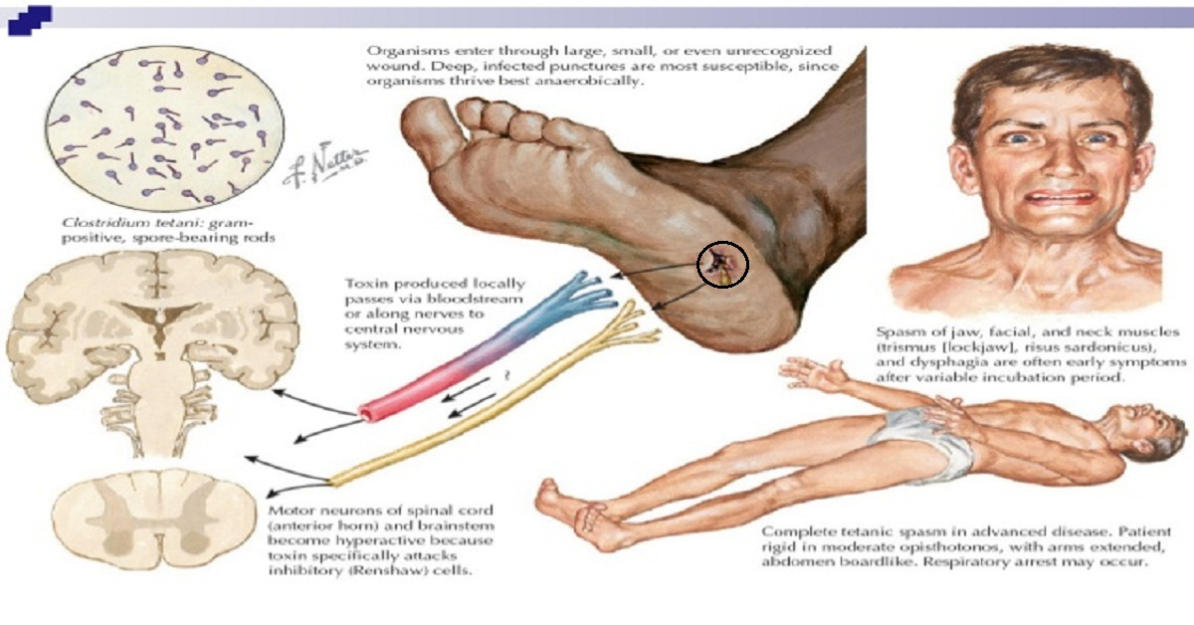

Slide 7
Distrofi otot
Adalah penurunan kemampuan otot karena kelainan genetik.
Penyebab distrofi otot adalah adanya kelainan genetik atau mutasi pada gen yang bertugas untuk mengatur fungsi dan membentuk struktur otot seseorang.

Slide 8
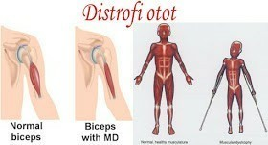

Slide 9
Miastenia gravis
adalah melemahnya otot akibat gangguan pada saraf dan otot sehingga penderita mengalami kelumpuhan. Penyebab:autoimun dan gangguan kelenjar timus.
Terjadi ketika sistem kekebalan tubuh mengalami gangguan dan menghasilkan antibodi yang menyerang jaringan yang menghubungkan sel saraf dan otot, sehingga otot melemah.

Slide 10
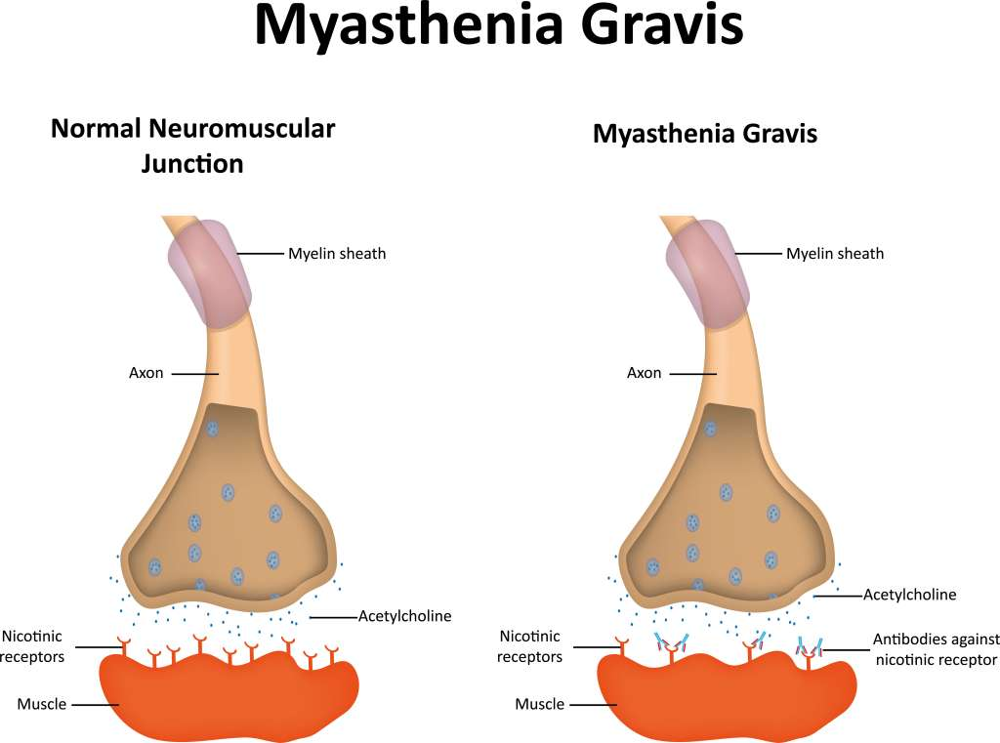

Slide 11
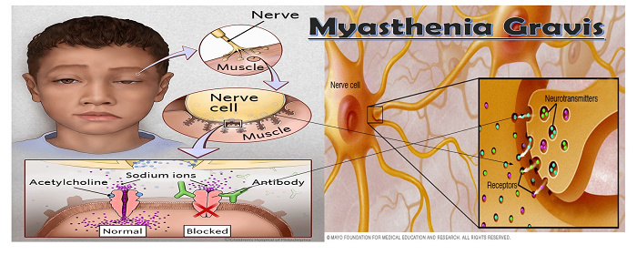

Slide 12
Kram
Adalah keadaan saat otot tiba-tiba terasa tegang, sulit digerakkan, dan disertai rasa nyeri.
Kram terjadi karena tidak melakukan pemanasan dengan benar sebelum berolahraga, kurang lancarnya aliran darah pada bagian tubuh tertentu, kondisi udara dingin, ketidak seimbangan elektrolit dalam tubuh terutama natrium dan kalium, serta kekurangan vitamin tiamin (B1), asam pantotenat (B5), dan piridoksin (B6)

Slide 13
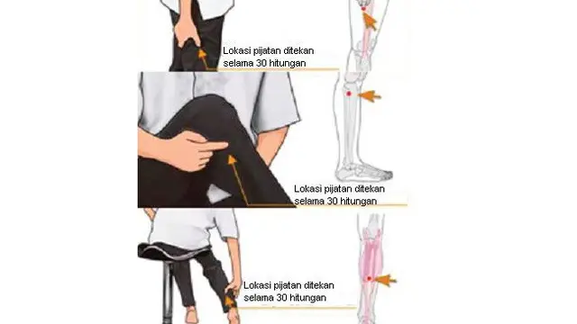

Slide 14
Otot robek
Adalah robeknya serabut otot yang berakibat bengkak, rasa nyeri dan pendarahan. Hal tersebut dapat disebabkan oleh gerakan yang tiba-tiba ketika berolahraga sehingga menyebabkan luka.

Slide 15
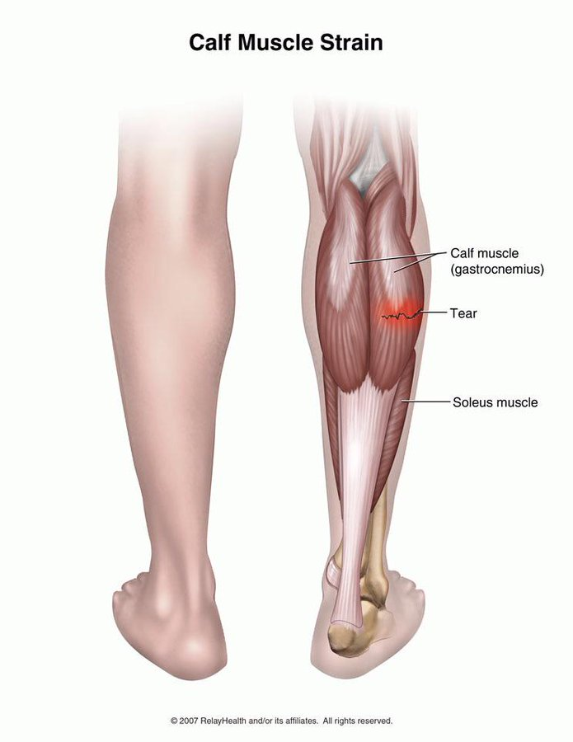

Slide 16
Otot terkilir (strain)
Adalah robeknya otot bagian tendon karena teregang melebihi batas normal.
Otot terkilir disebabkan oleh pembebanan secara tiba-tiba pada otot.

